Slide 1
Genre Identification
体裁识别

Slide 2
目录
思想
数据集
方法
结果

Slide 3
研究方向
体裁识别的论文大致根据如下几个方面进行研究。
1. 通过寻找有效的特征，提高识别准确率。
2. 使用更先进的机器学习算法或者对以往的机器学习算法进行改进。
3. 近年来开始对除了文本以外的视图进行分析。

Slide 4
研究方向—特征工程
一、思想
Kessler最早给出体裁（Genre）的定义
Genre：体裁指的是任何可以被广泛识别的文本种类，他们有共同的交流目的或者其他的功能特性，他们所提供的功能和形式暗示或者通用性有联系，并且这些类别是可以扩展的。
[1]. Kessler B, Numberg G, Schütze H. Automatic detection of text genre.

Slide 5
研究方向—特征工程
二、数据集
本文对3种体裁进行分类，并且每种体裁分成若干个小类别。
类别
Brow新闻类的，按照不同等级（popular, Middle…）区分新闻的权威程度。
Narrative叙事类的，分为叙事文和非叙事文。
Genre分不同体裁，科技类、小说类、逻辑类、社论等。
使用数据集Brown Corpus，共499篇文章，402 用于训练/ 97 用于测试。
[1]. Kessler B, Numberg G, Schütze H. Automatic detection of text genre.

Slide 6
研究方向—特征工程
三、方法
提取的特征
结构特征：被动句、名词化、主体化句子、句法范畴的统计频率。
文本特征：称呼的形式、拉丁文前缀、表达日期的单词。
字符特征：标点符号、停止词、分隔符等。
衍生特征：每个句子中平均单词个数、每个单词中平均字母个数、每个类型中平均单词个数生成。
本文对提出的特征使用如下公式进行组合。
其中W为单词个数，S为句子个数，C为字符个数。
这些组合共有3000多种，然后使用后向分步算法进行特征选择，选出最具有判别性的55种特征
使用分类器有如下几种：Logistic Regression、2-layer perceptron 、3-layer perceptron 。
[1]. Kessler B, Numberg G, Schütze H. Automatic detection of text genre.

Slide 7
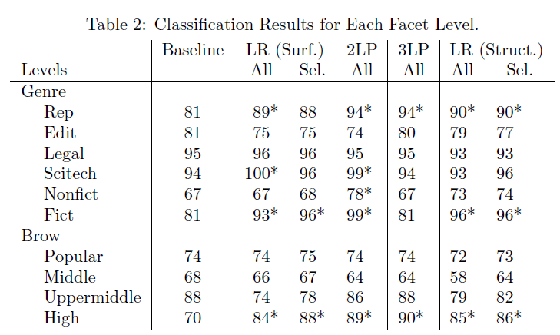
研究方向—特征工程
四、结果
*表示高于baseline 5%的表现，baseline是按照各个类别的比重进行随机选择。
All表示使用所有的特征，Sel.表示使用最具有判别性的55个特征。
[1]. Kessler B, Numberg G, Schütze H. Automatic detection of text genre.

Slide 8
研究方向—特征工程
一、思想
Finn认为体裁分类是从话题分类这个领域转移过来的。同时体裁又是和话题相互正交的，同一话题的文章可能是不同体裁。
在体材分类中，他提出这样一个假设——域转移，即是否在一个话题上训练的体裁分类器在其他话题上也能成功得适用。例如，在电影领域中能区分一条评论是消极还是积极的分类器，在餐饮领域也能区分。
[2]. Finn A, Kushmerick N. Learning to classify documents according to genre.

Slide 9
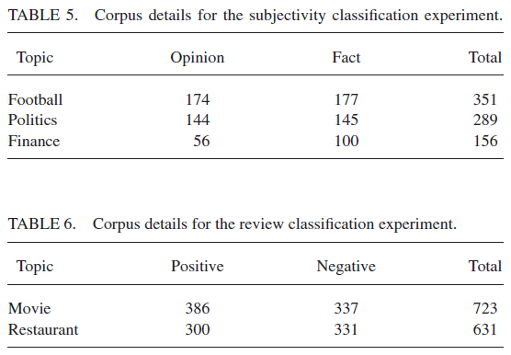
研究方向—特征工程
二、数据集
本文对体裁分类进行如下两种。
1. 文章中作者表达的关键是主管的还是客观的。这一方面的文章由足球、经济、政治构成。
事实：大选将在18日进行。
观点：听到这个消息我的心情是近乎崩溃的。
2. 一个评论是消极的还是积极的。这一方面的文章由电影和餐馆构成。
积极：这电影的构思真是精妙绝伦。
消极：电影的冗余镜头太多。
[2]. Finn A, Kushmerick N. Learning to classify documents according to genre.

Slide 10
研究方向—特征工程
三、方法
提取的特征
词袋：找出最高词频的单词，并且过滤掉经常同时出现的单词，因为这些单词并不能用于区分话题。
词性标注（POS tagging）：统计不同词性出现的个数。
文本统计：从文档级别，统计句子长度、单词个数。从单词级别，统计doesn’t等单词出现的个数。从字符级别，统计标点符号出现的次数。
本文使用的学习算法是C4.5决策树，决策树是结点是特征的多叉树，从根节点开始，每次选择信息增益最大的特征作为结点。
三个特征集合是三个不同的视图，并且训练单独的分类器。最终进行多视图嵌入，嵌入的方法就是每个单独的分类器对样本的分类进行投票，得票最高的类别则为最终的类别。
评估标准是准确率和域转移率。域转移率的公式如下。
[2]. Finn A, Kushmerick N. Learning to classify documents according to genre.

Slide 11
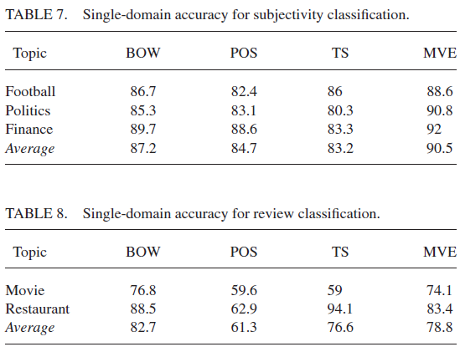
研究方向—特征工程
四、结果
多视图嵌入在主观分类中表现较好，词袋在评价分类中表现较好。
[2]. Finn A, Kushmerick N. Learning to classify documents according to genre.

Slide 12
研究方向—特征工程
一、思想
由于NLP的发展，词性标注这个特征被广泛的使用。本文主要利用词性标注这个特征来进行特征工程。
[3]. Feldman S, Marin M A, Ostendorf M, et al. Part-of-speech histograms for genre classification of text

Slide 13
研究方向—特征工程
二、数据集
本文使用的数据集分为6种体裁。
1. 广播新闻：671篇。
2. 广播谈话：698篇。
3. 会议：493篇。
4. 新闻线：471篇。
5. 电话总线：890篇。
6. 网络博客：543篇。
[3]. Feldman S, Marin M A, Ostendorf M, et al. Part-of-speech histograms for genre classification of text

Slide 14
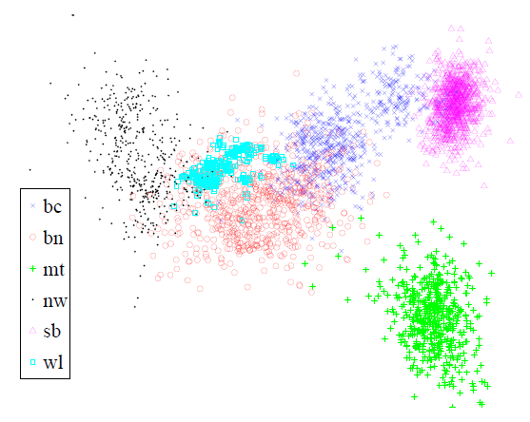
研究方向—特征工程
三、方法
本文提出一种词性标注柱状图的特征提取方法，步骤如下。
1. 为长度为l的词序列打上词性标注。
2. 用w长度的窗口在l上滑动，获得1, ... l-w+1个窗。
3. 统计每个窗中的词性然后获得二维向量[mean, deviation]。
4. 正则化这些向量。
5. 使用PCA降维方法将这些向量降维并作为最终的特征向量。
本文使用的分类器为二次判别分类器和朴素贝叶斯分类器，二次判别分类器是一个二次曲面。使用的降维方法是主成分分析（PCA）。
评估方法使用准确率。
[3]. Feldman S, Marin M A, Ostendorf M, et al. Part-of-speech histograms for genre classification of text

Slide 15
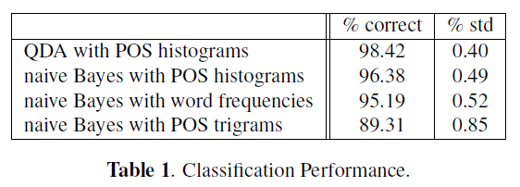
研究方向—特征工程
四、结果
二次分类器准确率较高。
[3]. Feldman S, Marin M A, Ostendorf M, et al. Part-of-speech histograms for genre classification of text

Slide 16
研究方向—机器学习算法
一、思想
Kessler最早给出体裁（Genre）的定义。
提出一种改进的LDA算法，用于解决每个类别数据分布非高斯分布的问题。对每一个样本点，希望这个样本点到与他相同标签的最近邻的k1个邻居的距离尽可能的小，并且到与他不同标签的最近邻的k2个邻居的距离尽可能的大。而不是使得不同类别，类内方差最小，类间方差最大。
[4]. Tang P, Zhao M, Chow T W S. Text style analysis using trace ratio criterion patch alignment embedding

Slide 17
研究方向—机器学习算法
二、数据集
本文使用的数据集均为新闻，但分为3种类型。
1. 来自不同的新闻编辑部。
2. 来自地道的英文新闻和非英语为母语的英文新闻。
3. 来自不同时代的英文新闻（1980s、1990s、2000s）。
[4]. Tang P, Zhao M, Chow T W S. Text style analysis using trace ratio criterion patch alignment embedding

Slide 18
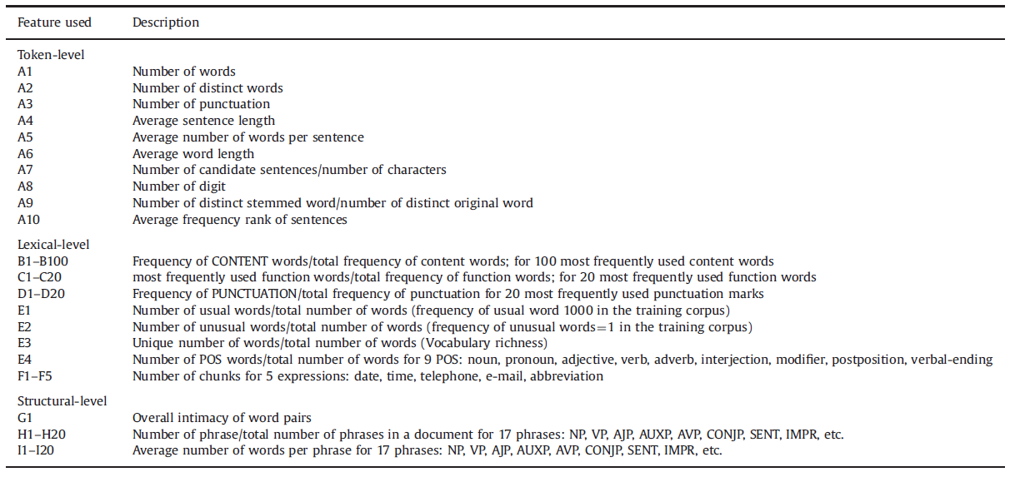
研究方向—机器学习算法
三、方法
本文使用的特征集合分为字符、文本和结构三种等级。
[4]. Tang P, Zhao M, Chow T W S. Text style analysis using trace ratio criterion patch alignment embedding

Slide 19
研究方向—机器学习算法
三、方法
在局部构造步骤中，每一个块由一个样本和其最近邻的样本根据数据集的特征和方法目标构成。在全局校准步骤中，所有局部的优化集成在一起，为所有独立的块形成一致的全局坐标。
对于给定的样本点 ，设其最近邻的同类别的样本集合（patch）为 ，其最近邻的不同类别样本集合为 。定义 的低维表示为 。样本i是样本j的同类别近邻则 为1，否则为0。这样，获得我们的目标优化函数。
将这个优化函数转化成迹比例问题，使用iITR算法。该算法将问题转化成线性分式规划问题，可以用Dinkelbachs算法解决。
[4]. Tang P, Zhao M, Chow T W S. Text style analysis using trace ratio criterion patch alignment embedding

Slide 20
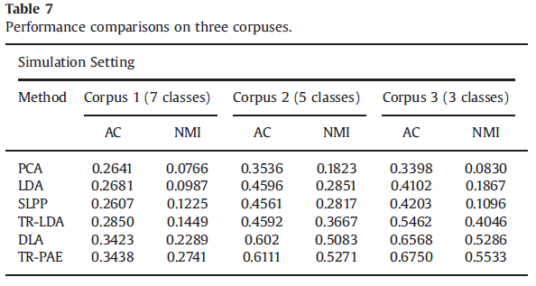
研究方向—机器学习算法
四、结果
使用PCA、LDA、TR-LDA和TR-PAE进行对比实验。
使用准确率和互信息进行结果评估。
AC即聚类的准确率，表示聚类后标签正确的样本所占总样本的比例。
NMI即正则化互信息，表示聚类后集合和正确标签集合的相关性程度。
[4]. Tang P, Zhao M, Chow T W S. Text style analysis using trace ratio criterion patch alignment embedding

Slide 21
研究方向—文本以外视图
一、思想
2006年以后，文本体裁分类大多基于web文档进行研究，web文档不仅具有文本信息（text），而且具有区块标签信息（tag）。所有先前的研究所收集的特征都是来自于文本信息和区块标签信息。但是对于web文档，还可以利用其独有的连接信息（link）。
不仅使用文本和结构信息，而且使用来自相关的邻居网页的信息。
利用基于图的算法，提出GenreSim来描述文档之间的体裁相似度。然后根据文档自身和最近邻文档的特征作为特征集合。
[5]. Zhu J, Xie Q, Yu S I, et al. Exploiting link structure for web page genre identification

Slide 22
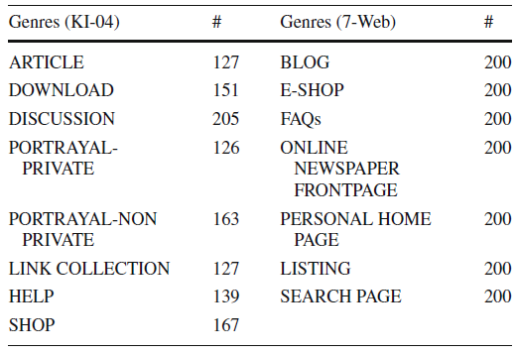
研究方向—文本以外视图
二、数据集
本文使用2种标准数据集KI-04和7-Web，以及一种4种体裁的数据集IV-12。
KI-04：分为帮助文档、购物、讨论等类别。
7-Web：博客、电商、问答、搜索页面、主页等类别。
IV-12：电影主页、摄影网站、视频分享网站、音乐下载网站。每个类别均500个网页。
[5]. Zhu J, Xie Q, Yu S I, et al. Exploiting link structure for web page genre identification

Slide 23
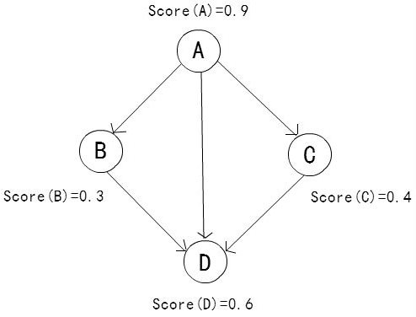
研究方向—文本以外视图
三、方法
On-Page特征，即来自于本页面的特征包含两个方面。
文本特征来自于URL、标题、关键词（用TF-IDF方法）。
结构特征来自于图片、链接、email、div区块等的个数。
On-Link特征，即来自最近邻的链接页面的On-Page特征，包括跳数为1和2的链出或者链入的页面，这些页面中结构相似度最高的页面即为最近邻页面。
计算页面相似度
1. Score(p)表示一个页面p对于其链入和链出的邻居的重要性程度。
2. B(p)表示一个页面的链出结点集合， F(p)表示一个页面的链入结点集合。
3. Path(u,v)表示从u到v的所有路径经过的节点集合的集合。
Path(A,D)={(A,B,D), (A,C,D), (A,D)}
[5]. Zhu J, Xie Q, Yu S I, et al. Exploiting link structure for web page genre identification

Slide 24
研究方向—文本以外视图
三、方法
将从页面A到页面D的”连接”看做是推荐，那么，从A到D的推荐
可能的路径就有3条，即Path(A,D)，而A推荐给D的得分如下。
Score(A,D)=0.5*0.9*(1+0.5+0.5)=0.9。Score(A,B)=Score(A,C)=0.5*0.9=0.45。
使用Jarccard相关系数来表示两个节点的相关性。如果u, v被所有页面推荐的得分都很相似，那么说明两个页面也很相似。例如，很多NBA特免推荐LBJ和KB的得分都很相似，那么有关LBJ和KB的页面很可能有相同的体裁。计算公式如下。
Sim(B,C)=1。Sim(B,D)=(0.45+0.15)/(0.9+0.3)=0.5。Sim(C,D)=(0.45+0.1)/(0.9+0.2)=0.5。说明B,C可能是同类型页面的可能性更高。
[5]. Zhu J, Xie Q, Yu S I, et al. Exploiting link structure for web page genre identification

Slide 25
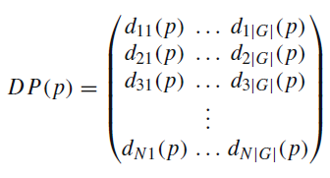
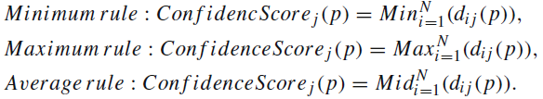
研究方向—文本以外视图
三、方法
使用SVM分类器分别对三个视图（内容、结构、邻居）进行单独的分类器训练和测试，使用决策矩阵（decision matrix）来决定每个节点p所被分类的体裁j。
其中，每行表示一个分类器，每列表示一个题材类别。
dij(p)表示使用第i个SVM分类器对节点p进行分类在第j
类上的概率大小（到分离超平面的距离）。对每一个
节点p，其被分到体裁j的自信得分有三种计算方式，
分别是所有分类器中最小值、最大值、平均值。
最终的评估方法使用召回率、准确率、F1值（召回率和准确率的调和平均数）。
[5]. Zhu J, Xie Q, Yu S I, et al. Exploiting link structure for web page genre identification

Slide 26
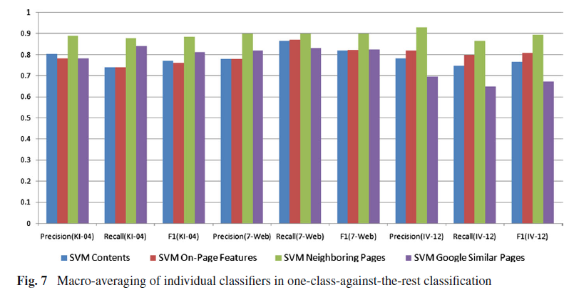
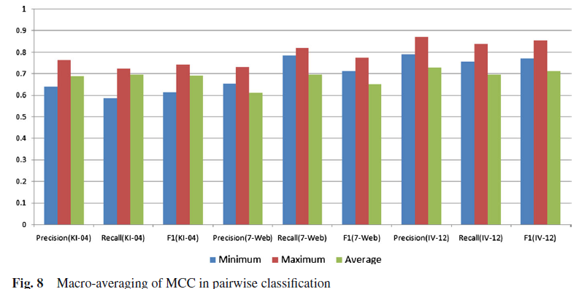
研究方向—文本以外视图
四、结果
结果表明GenreSim方法表现最好，并且最大值自信得分表现最好。并且MMC（三种策略结果求平均）方法表现最好。。
[5]. Zhu J, Xie Q, Yu S I, et al. Exploiting link structure for web page genre identification

